Slide 1
NEVRETENČARJI
Nimajo vretenc, ki tvorijo hrbtenico.
Največja skupina živali.
- ožigalkarji,
- ploščati črvi,
- valjasti črvi,
- mehkužci,
- kolobarniki,
- členonožci,
- iglokožci.

Slide 2
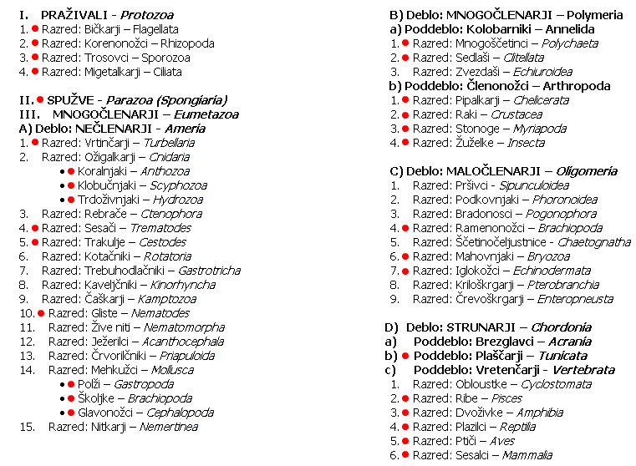
SISTEM ŽIVALI

Slide 3
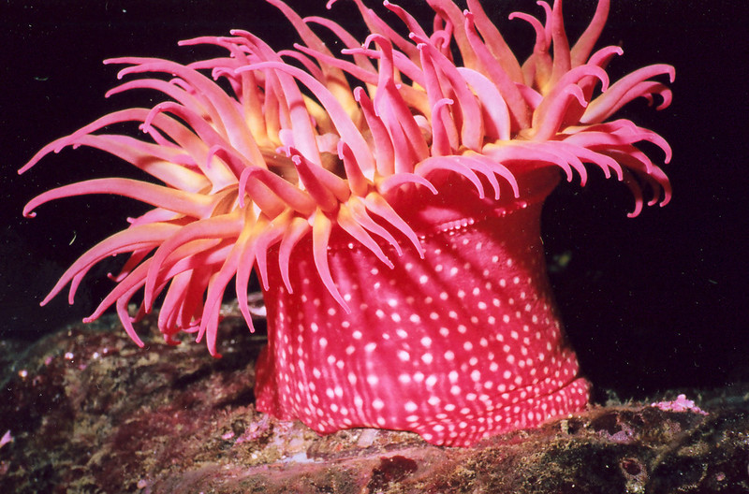
OŽIGALKARJI
Ožigalkarji so preproste večcelične morske ali sladkovodne živali, ki nimajo členjenega telesa.

Slide 4
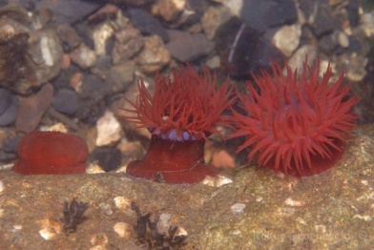
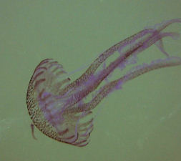
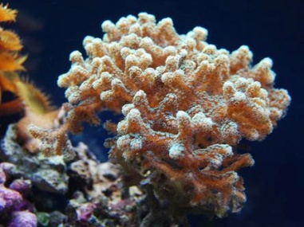
Delitev:
- trdoživnjaki (portugalska ladjica)
- klobučnjaki (uhati klobučnjak)
- koralnjaki (rdeča veternica)

Slide 5
1. Kaj je glavna značilnost vseh ožigalkarjev?
Lahko so prosto plavajoče (meduze) ali sesilne, pritrjene na tla (polipi).
Njihovo telo je zvezdasto somerno, opremljeno z usti, ki ga obdaja venec lovk. V lovkah se nahajajo celice ožigalnice, ki vsebujejo žgoče strupe.
Usta so edina telesna odprtina in se nadaljujejo v večje črevo oz. želodec. Istočasno pa služijo kot zadnjična odprtina.
Ožigalkarji še nimajo kompleksnih organov.
Ožigalkarji so sposobni izjemne regeneracije in lahko nadomestijo celoten osebek.

Slide 6
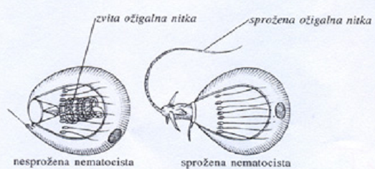
2. Kaj je glavna značilnost vseh ožigalkarjev?
OŽIGALKE –
posebne celice, po katerih so ožigalkarji dobili ime. Z njimi vbrizgajo strup v plen.

Slide 7
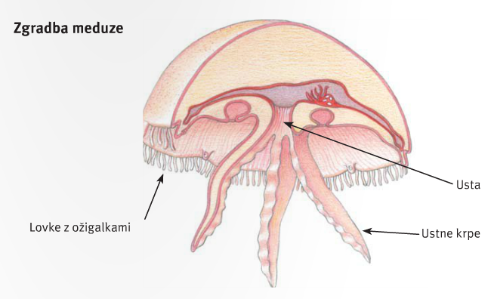
3. Kakšno obliko imajo ožigalkarji na morskem dnu in kakšno tisti, ki prosto plavajo? Nariši obe obliki!
Prosto plavajoči ožigalkarji imajo obliko meduze.

Slide 8
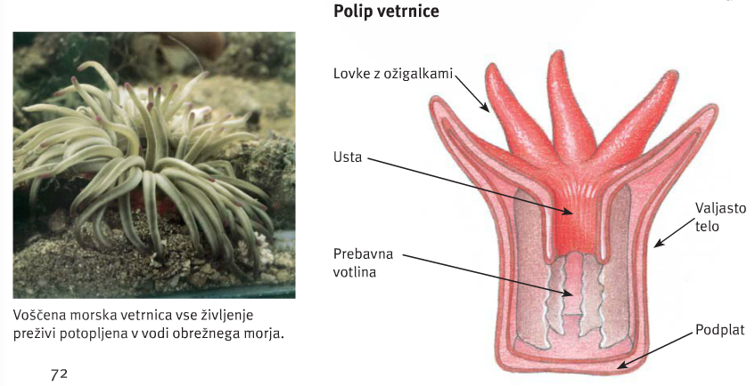
Ožigalkarji pritrjeni na podlago pa imajo obliko polipa.

Slide 9
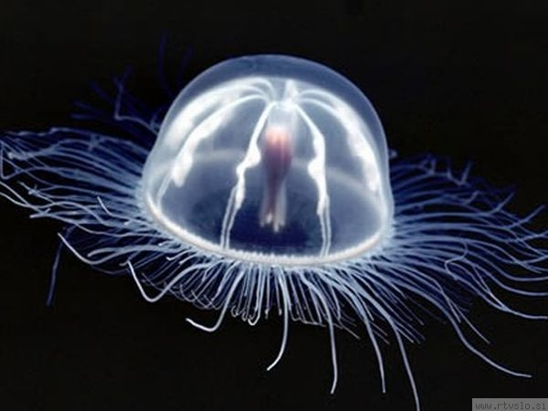
4. KAKO SE PREMIKAJO?
Meduza lebdi tik pod gladino morja, lahko pa tudi plava. Pri plavanju krči klobuk in pri tem iztiska vodo izpod njega, tako se poganja naprej.
http://www.youtube.com/watch?v=GqdvEhI1RS0

Slide 10
5. Kako se prehranjujejo?
Ožigalkar s strupom iz ožigalk omrtviči žival, jo prime z lovkami in potisne skozi usta v telesno votlino. Prebavljive dele prebavi.
Neprebavljene dele izloči kar skozi usta, ki so edina telesna odprtina.
6. Na kakšen način izločajo neprebavljene dele hrane?

Slide 11
7. Kako dihajo?
Nimajo pravih dihal.
Skozi vso telesno površino sprejemajo kisik iz vode.

Slide 12
8. Kako se razmnožujejo?
Razmnožujejo se z jajčeci. Iz jajčeca se razvije ličinka, ki nekaj časa prosto plava v vodi. Nato se pritrdi na morsko dno in se razvije v odraslo žival.
Razvojni krog je vezan na tri stadije:
*plavajočo ličinko,
*sesilni polip in
*plavajočo, spolno zrelo meduzo.

Slide 13
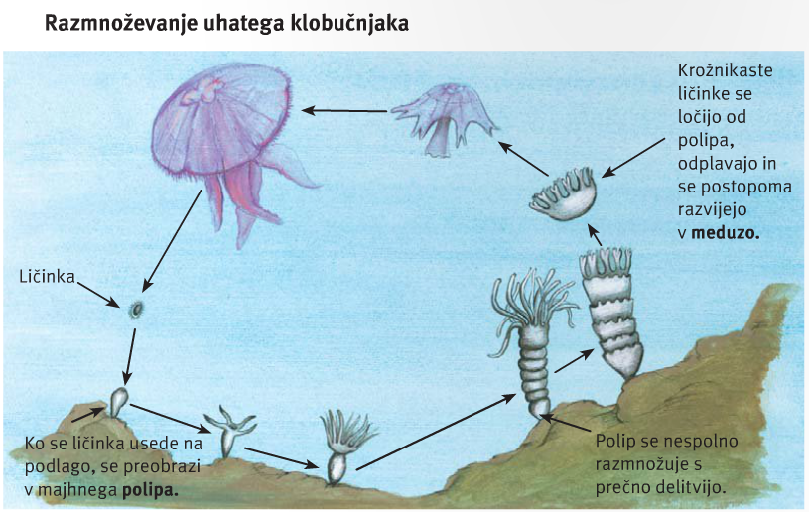
Razvojni krog uhatega klobučnjaka
(izmenjava spolnega in nespolnega razmnoževanja)

Slide 14
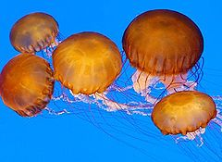
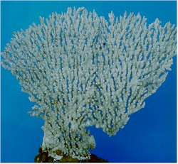
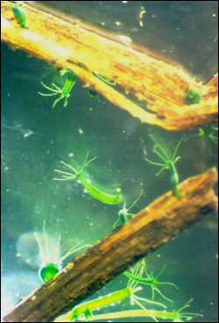
9. Primeri
Morska meduza
Najpomembnejša skupina koral so kameni koralnjaki.
Zeleni trdoživi (Hydra viridis) pritjeni na organski material na dnu ribnika, so veliki 1cm.

Slide 15
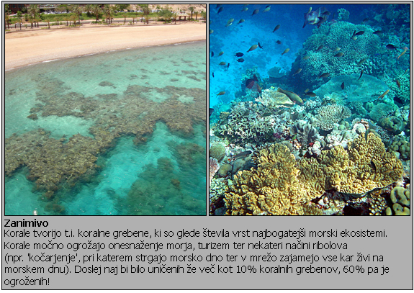

Slide 16
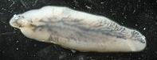
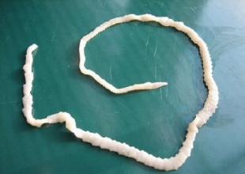
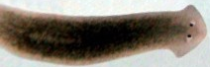
PLOSKI ČRVI
VRTINČARJI
METLJAJ
TRAKULJA
Plosko telo, pokrito s kožo.
Zajedalca (trakulja, metljaj)
Sprejemanje in iztrebljanje hrane poteka skozi usta.
http://eucbeniki.sio.si/nar7/2021/index3.html

Slide 17
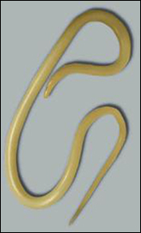
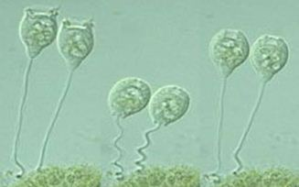
VALJASTI ČRVI
GLISTA
KOTAČNIK
Vodni ali kopenski organizmi z valjastim telesom.
Gliste so zajedalci.
Mikroskopski kotačniki se premikajo z lovkami.

